Slide 1
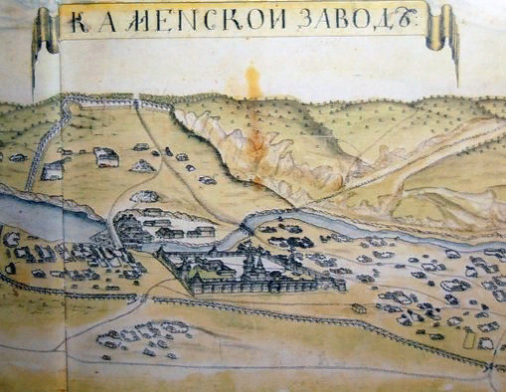
Каменск православный
Школа пожилого возраста
Направление “Социальный туризм”
Преподаватель:
Специалист по соц. работе
Киричек В.М.

Slide 2
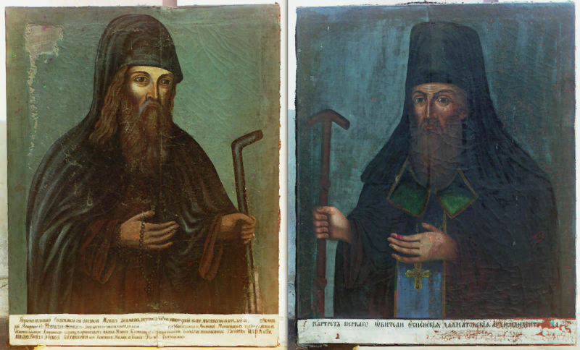
История Каменска- Уральского началась с благо­словения преподобного Дал­мата Исетского. Далматовский монастырь остро нуждался в железе, и когда в наших краях нашли месторождение руды, было решено создать поселе­ние и производство. По сути, игумен далматовского мона­стыря Исаак, принявший это решение, является основате­лем нашего города. Так препо­добный Далмат, благословив монахов на основание завода, положил начало городу.
Первым нормативным ак­том, который положил начало селению, является грамота государя Федора Алексеевича о пожаловании во владение инокам Успенского Далматовского монастыря лесных уго­дий и железных руд на речке Железенке. Она датирована 3 февраля 1682 года.
История Каменска-Уральского началась с заимки Далматовского монастыря, которая в некоторых публикациях названа Железенским посельем. Как известно, жалованная грамота царя Фёдора Алексеевича на рудоносные и иные земли по реке Железенке (Каменке)
датирована 3 февраля 1682 года (по старому календарному стилю). Она давала Далматовскому монастырю право владеть этой местностью. В июне того же года было проведено межевание отводимой территории. И с этого времени монастырь на законных основаниях стал селить здесь людей и разрабатывать земли, хотя некоторые исследователи считают, что хозяйственную деятельность на Каменке монахи вели еще до этого момента.Но опустим подробности и зададимся вопросом: кого же считать основателем Железенского поселья и, соответственно, города Каменска-Уральского – старца Далмата или его сына, игумена Исаака?. Историки считают-нужно считать их обоих – преподобного Далмата Исетского и игумена Исаака (Мокринского) (впоследствии он получил сан архимандрита). Первый благословил это начинание, второй руководил созиданием.

Slide 3
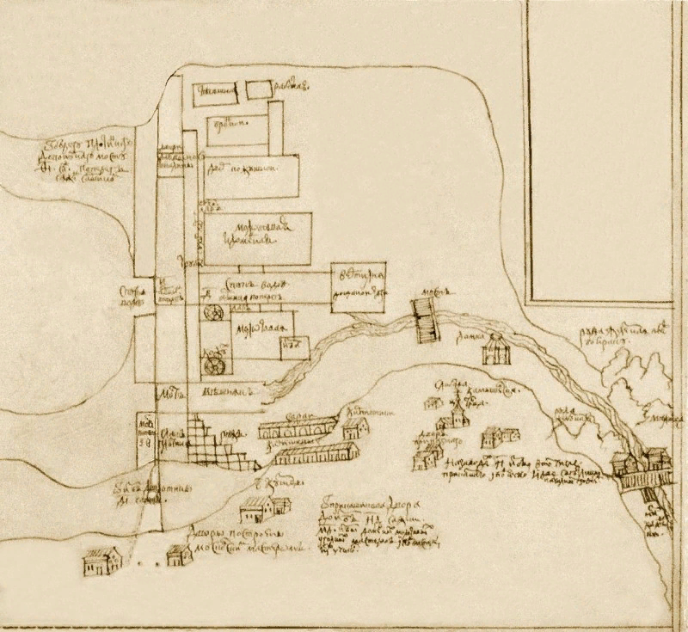
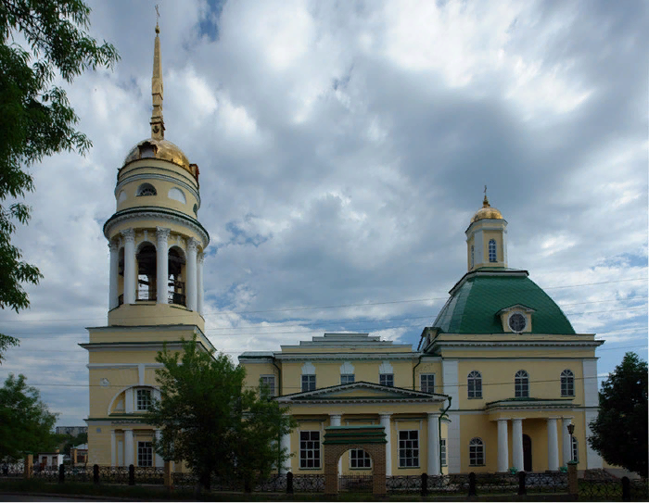
В 1679-1680 гг. под руководством игумена Далматовского монастыря Исаака начинается основание монастырской заимки на реке Каменке. Здесь строятся жилые дома для крестьян, амбары и сараи для припасов, печи для плавки руды, кузница, мельница и др. Идет добыча руды, хотя официального разрешения – царской грамоты на владение этими землями у монастыря еще не было. Первая церковь города. Родилась вместе с ним, выстроена в 1700-1701, называлась "деревянная Трёхсвятская церковь с приделом Артемия Веркольского" , уничтожена пожаром в 1768, в 1770 освящена новая, и та сгорела в 1815. Но параллельно с 1792 года велось строительство каменного трёхпрестольного Троицкого храма , но в 1803 возведённое здание обрушилось
. Строительство возобновилось по новому проекту. Приделы Трёх Московских Святителей и Артемьевский освящены в 1805, а главный престол - в 1813. Храм перестроен в 1821-1828. За создание нового проекта и взялся главный архитектор Екатеринбургского управления горных заводов М.П. Малахов. "Сочетание старой, сохранившей раннеклассические черты, основной части храма
с новой, решенной уже в период расцвета стиля, придают особое очарование, свойственное лучшим сооружениям школы Казакова. Сложный силуэт, разнообразие портиков, эскедры приделов, мощная, и вместе с тем, стройная ротонда колокольни с коринфскими колоннами на фоне пилонов аркады с высоким аттиком, облегченным полуциркульными проемами, которые развили сходный мотив Спасской церкви, а также мажорная тональность ставят Троицкую церковь в Каменске в ряд лучших произведений культового зодчества первой трети XIX в. не только на Урале, но и во всей России".

Slide 4
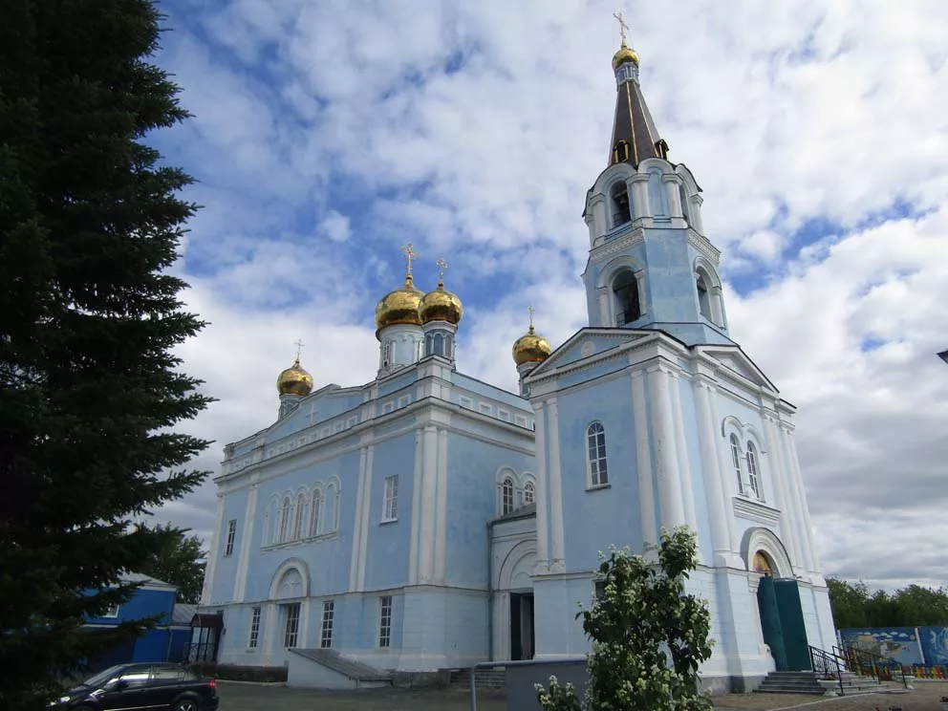
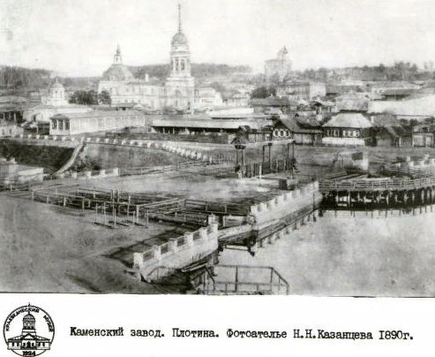
До середины XIX века в Каменском заводском поселении отпевания совершались в Свято-Троицком храме. Но так как он находился далеко от кладбища, в 1850 году для этих целей началось строительство специальной церкви. В 1885 году отстроенный храм был освящен во имя Покрова Божией Матери. В 1905 году надстроили храмовую колокольню, а в 1907 году при Покровской церкви образовался приход. Храм, расположенный на высокой Покровской горе, стал главной архитектурной доминантой поселка. Покровская церковь была богато расписана внутри. Ажурная чугунная решетка церковного подворья уходила к скалистым берегам реки Исеть. Церковь Покрова Божией Матери
Наряду со Свято-Троицким собором и Спасо-Преображенским храмом Покровская церковь является архитектурной доминантой исторического Каменска. Если из старого центра основную архитектурную линию образуют собор, башенка заводской конторы и Спасо-Преображенская церковь, то со стороны высокого правого берега Каменки, с обзорной площадки у «Пушки», — собор и Покровская церковь.

Slide 5
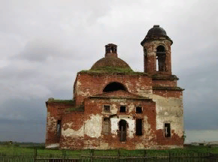
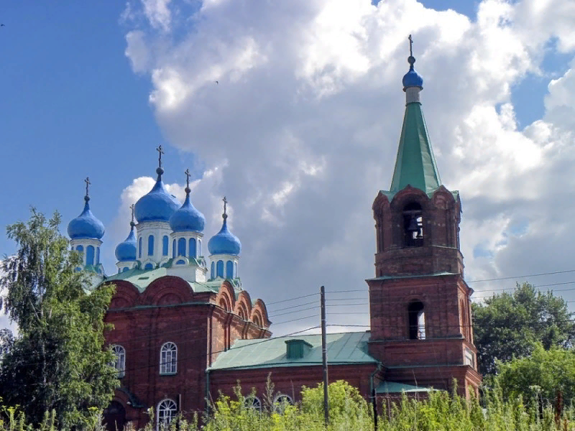
Введенский храм с.Травянское еще не оправился от злополучий. Однако он имеет свой приход, а это - значительный плюс для возрождения.
Травянское было основано в 1-й половине XVII в. Своим названием оно обязано небольшому озеру и болотам с камышом и осокой.
Первый в селе храм был построен в 1751 г. Здание было деревянным, но поставленным на каменный фундамент. Возведение шло за счет личных пожертвований, однако на начальном этапе строительства из-за нехватки материала была разобрана стоявшая в селе часовня.
Освящение храма состоялось в 1753 г. Он прослужил 96 лет. Когда вс. Волково был основан приход, травянскую церковь решили продать им. В 1847 г. волковчанам передали бревенчатую коробку здания и иконостас с образами первого става.Еще до продажи деревянного храма, в Травянском в 1832 г. началось строительство новой кирпичной церкви. Через пять лет был возведен правый Богоявленский предел, который сразу стал принимать верующих. В 1845 г. завершилось строительство главного храма, который освятили в честь Введения во Храм Пресвятой Богородицы. А спустя три года, в 1848 г.,церковь была сделана полностью. Левый придел носил имя святого Прокопия Устюжского.
До середины XIX века жителям села Волково приходилось пешком ходить на службу в ближайший населенный пункт, где был православный храм — село Травянское, а это около 10 км. В 1848 году жители Волкова обратились к правящему архиерею о созданию собственного прихода. В селе Травянском в это время был выстроен новый каменный храм, а старый деревянный был выкуплен за 500 рублей из села Травянское и поставлен в Волково по разным источникам в 1847 или 1849 году. Храм был освящен во имя Покрова Пресвятой Богородицы. Каменный храм строился в 1914-1915 годах [3]. В 1916-м его освятили

Slide 6
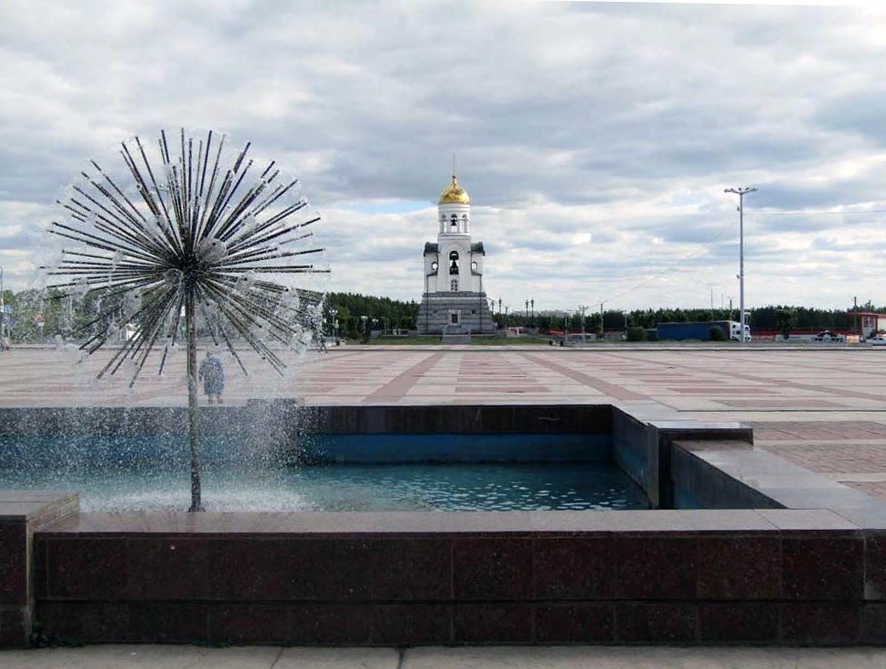
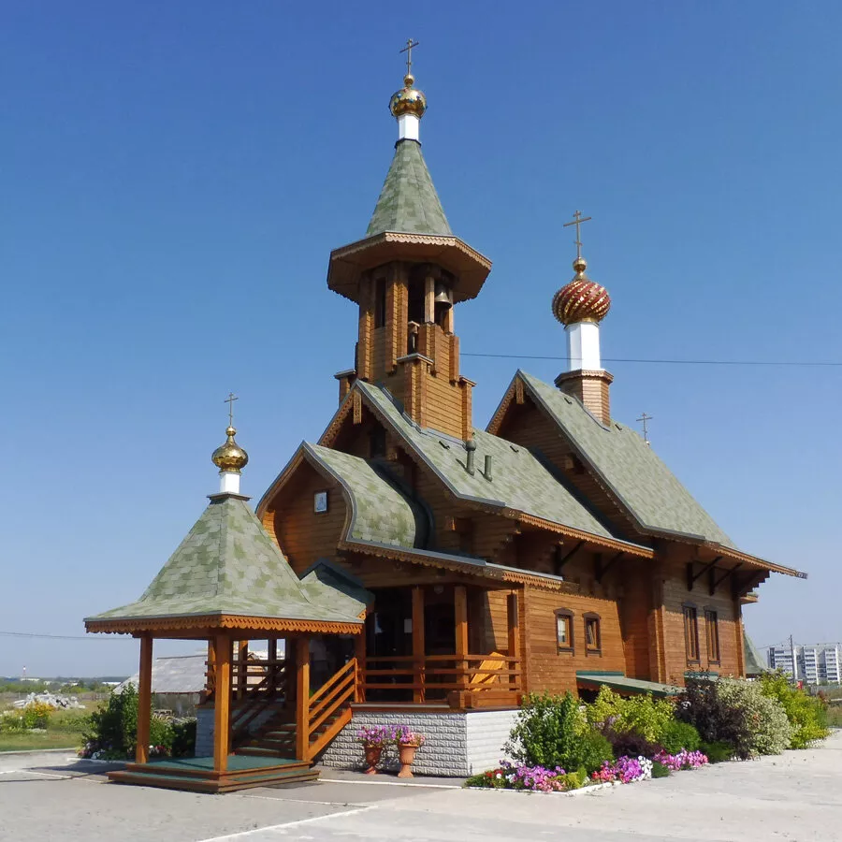
На одной из центральных площадей города Каменска-Уральского к 300-летию города, в 2001 году, поставлен храм-часовня, освященный во имя святого благоверного великого князя Александра Невского. Храм возвели на высоком пьедестале в традициях древнерусского зодчества с использованием современных архитектурных приемов. Здание построено по проекту архитектора Александра Долгова, который является автором одного из первых проектов Храма-на-Крови в Екатеринбурге. Очень быстро новый храм превратился в одну из визитных карточек города Каменска-Уральского.
Храм во имя Архистратига Михаила находится в микрорайоне Южном города Каменска-Уральского. До любого из уже открытых в начале XXI века городских храмов добраться с Южного было далеко. Поэтому верующие, основав в микрорайоне собственную общину, стали проводить богослужения в квартире одного из прихожан. Наконец, в 2011 году в микрорайоне был заложен собственный деревянный храм. Церковь в русском стиле была возведена добровольными строителями всего за год. Летом 2012 года состоя-лось ее освящение во имя святого Архистратига Михаила.
Предполагается, что в будущем рядом будет построен новый каменный храм. В проекте он носит имя святого апостола и евангелиста Иоанна Богослова. Рядом с ним планируется возвести здание духовно-просветительского центра в честь того же святого. Создан приход во имя апостола и евангелиста Иоанна Богослова, который занимается активной просветительской деятельностью.

Slide 7
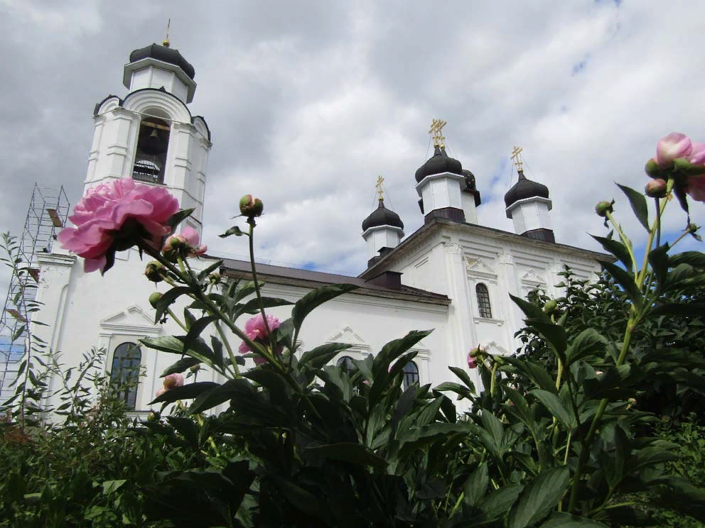
По одним данным история Спасо-Преображенского женского монастыря в Каменском заводе начинается в 1850 году, по местным же источникам женское общежитие в Каменске существовало с 1822 года. В 1878 году в центре монастырского ансамбля был освящен каменный Спасо-Преображенский храм. В 1920 году монастырь был ликвидирован, а в октябре 1921 года закрыли Преображенскую церковь. Лишь в 1991 году монастырский комплекс был включен в список памятников истории и культуры.
В 1998 году патриарх Алексий II принял решение основать в Каменске мужской монастырь . Весной 2001 года в город на постоянное место послушания прибыли монахи.
На данный момент в монастыре хранится пять святынь: частицы мощей Николая Чудотворца, Симеона Верхотурского, Димитрия и Исаии Ростовских и патриарха Московского Тихона. Храм и келейное здание связывает подземный ход. Есть легенда, что другой ход шел на территорию чугунолитейного завода и в сторону Покровской (верхней) церкви

Slide 8
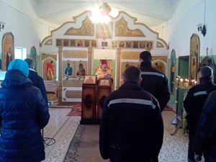
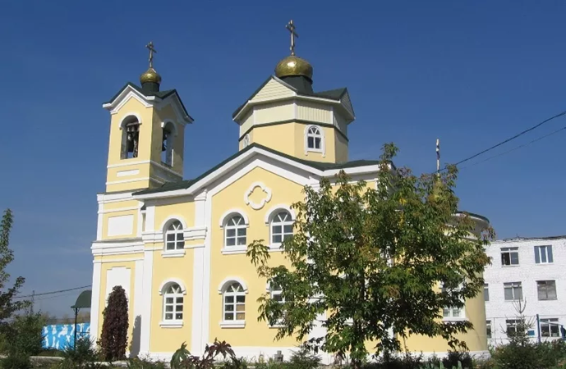
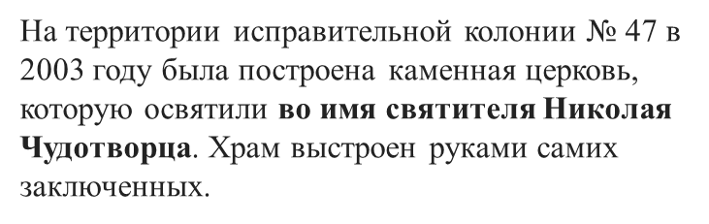
Летом 2006 года на территории исправительной колонии № 59 в поселке Силикатный близ Каменска-
Уральского был заложен каменный храм, освященный во имя святой великомученицы Анастасии
Узорешительницы. Небольшое здание с аккуратной маковкой возводилось руками осужденных.
Иконы для храма писали также сами заключенные. Святая Анастасия, жившая во времена
правления римского императора Диоклетиана, помогала заточенным в темницах. Трудами и словами
подвижница облегчала их состояние, разрешала от уз отчаяния, страха и беспомощности.

Slide 9

Информацию подготовила :
Специалист по социальной работе Киричек В.М.
Участок №7
В работе были использованы материалы из:
1. nashural@mail.ru
2.mkt77@mail.ru
3.https://museum-kamensk.ru/
4. https://k-ur.info/
5.

